Slide 1
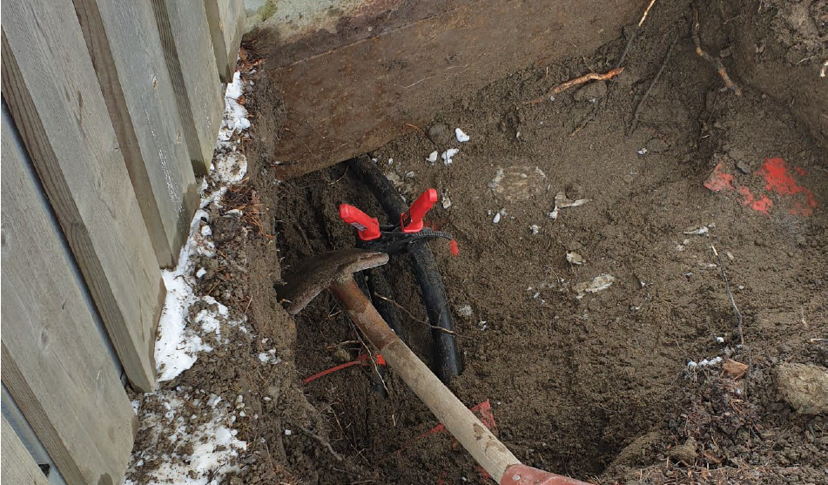
Læringsark
06.04.2024 – Kabelarbeid –Kuttet spenningssatt høyspenningskabel med jekkekutter «HØYPO»
Hva | Frakobling av høyspenningskabel i nettstasjon som skulle tampes i bakken. Kabel ble gravd frem på utsiden av stasjonen. På grunn av frost i bakken ble kabel stiv og vanskelig å trekke ut. Det ble besluttet å kappe kabelen på utsiden med håndholdt jekkekutter. Det oppsto en liten gnist og stasjonen ble strømløs. Beredskapsvakt ankom stedet etter kort tid og utførte reparasjonsarbeidet.
Årsak(er) | Kabelen ble ikke gravd ordentlig frem og fysisk fulgt, og det ble derfor ikke oppdaget at kabelen krysset over nabo kabelen på vei ut av stasjonen. Det var frost i bakken og trangt å komme til for sikker identifisering av at det var riktig kabel. Utstyr for å lytte ut kabel og sikkerhets kutter var ikke tilgjengelig på arbeidsstedet. Dette utstyret var nytt og det var ikke gjennomført opplæring, noe som kan være årsaken til at det ikke ble tatt med. Leder uten rolle i arbeidet deltok og tok beslutningen om å kappe kabelen.
Konsekvens | Lav: Det er tilfeldigheter som bidro til at det ikke oppsto kraftig lysbue. Traumatiserende for de involverte.
Potensiale | Alvorlig: Brannskader som følge av kraftig lysbue kunne vært svært alvorlig.
Læringspunkter
Følg FSE/DI og etabler kultur for repetisjon og gjennomgang av relevante instrukser. Oppdater Sja ved uforutsette hendelser og endring av arbeidsmetode. Sørg for å ha nødvendig utstyr tilgjengelig for aktuell arbeidsoppgave og ta høyde for endringer. Sørg for opplæring og øvelse i bruk av nytt utstyr.

